Slide 1
Моя малая Родина

Slide 2
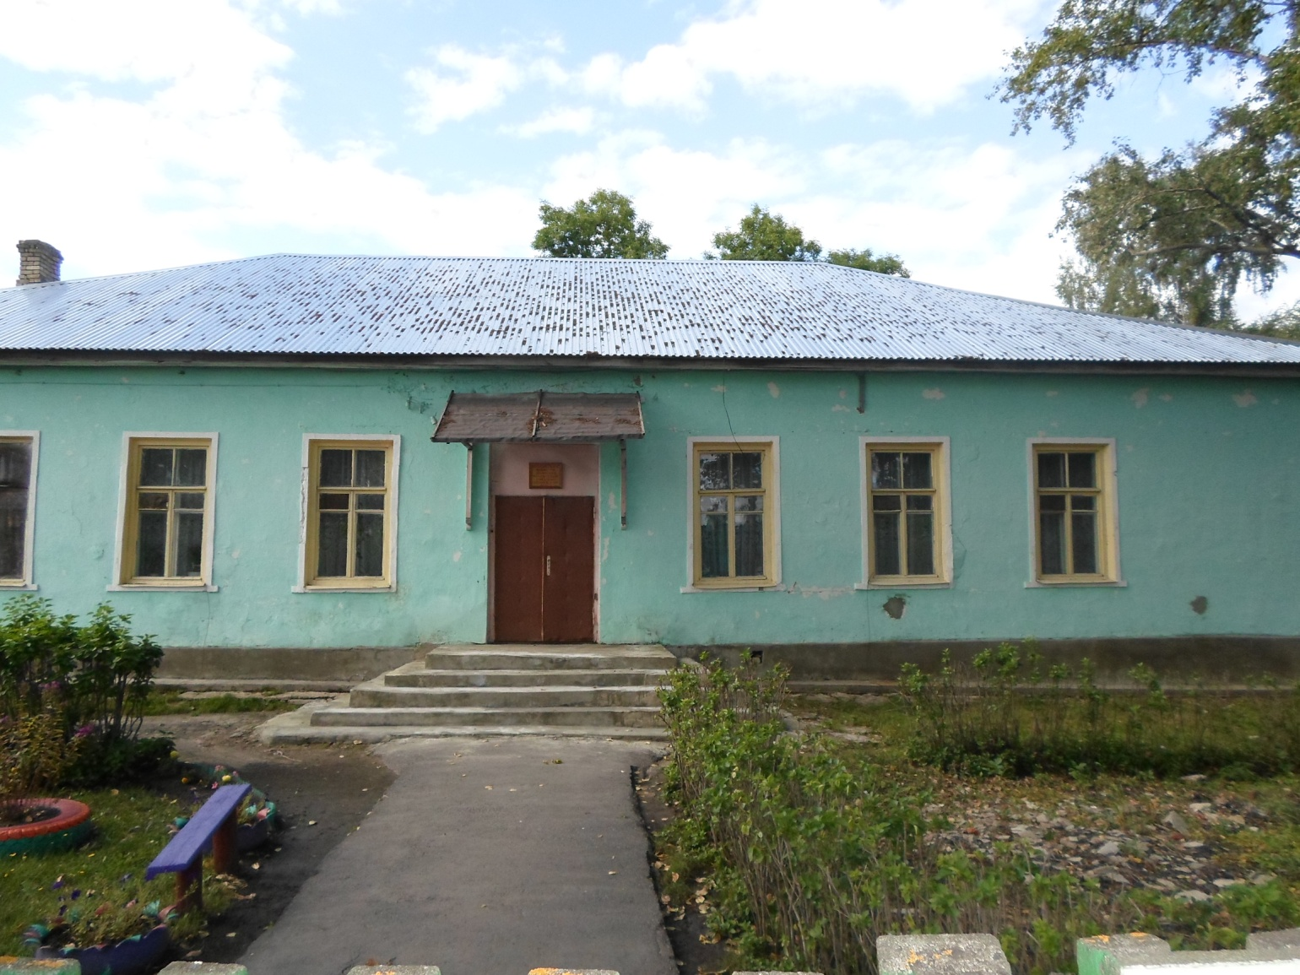
Наш любимый детский сад №21 «Белочка»

Slide 3
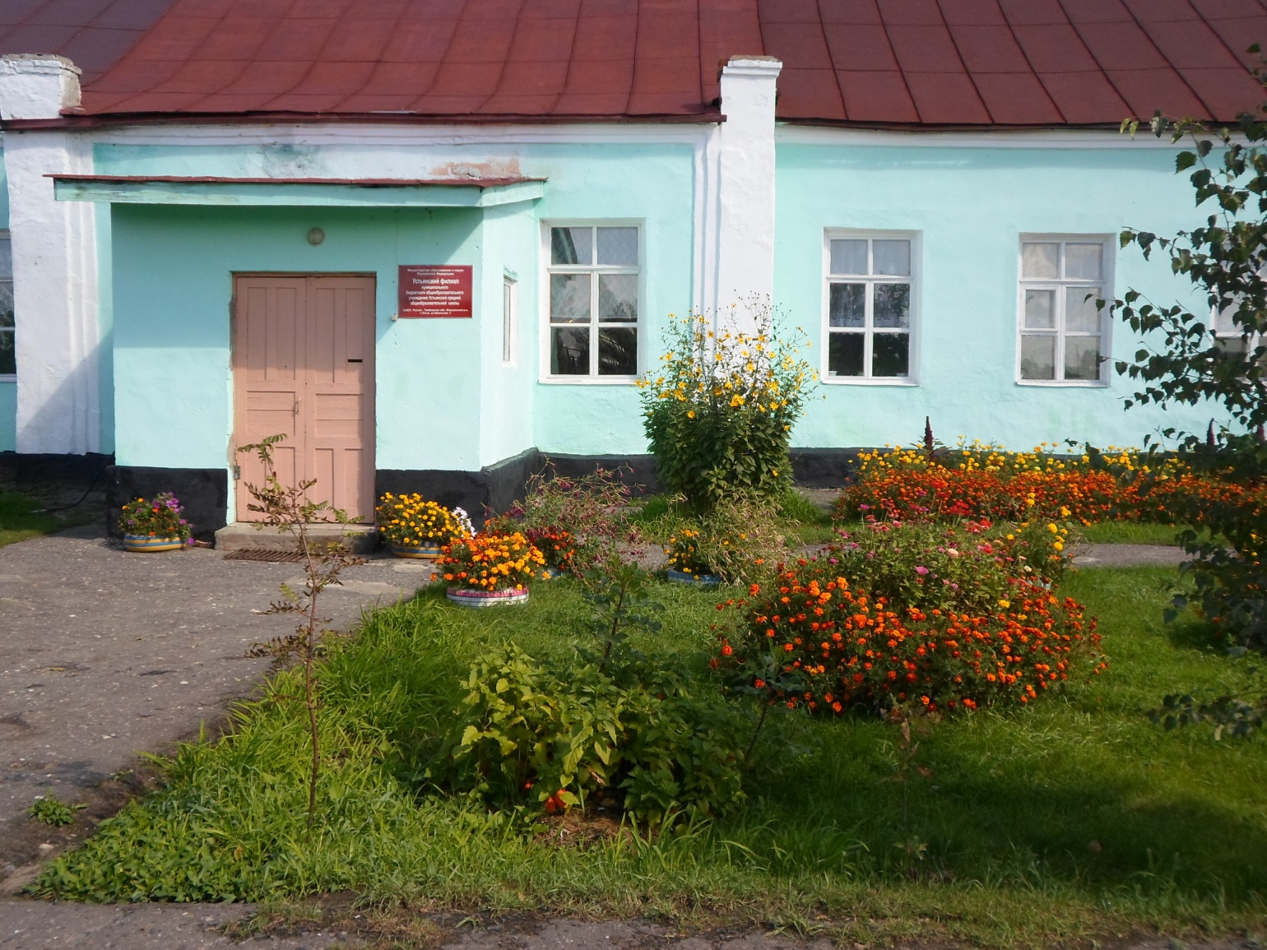
Устьинский филиал муниципального бюджетного общеобразовательного учреждения Устьинской средней общеобразовательной школы

Slide 4
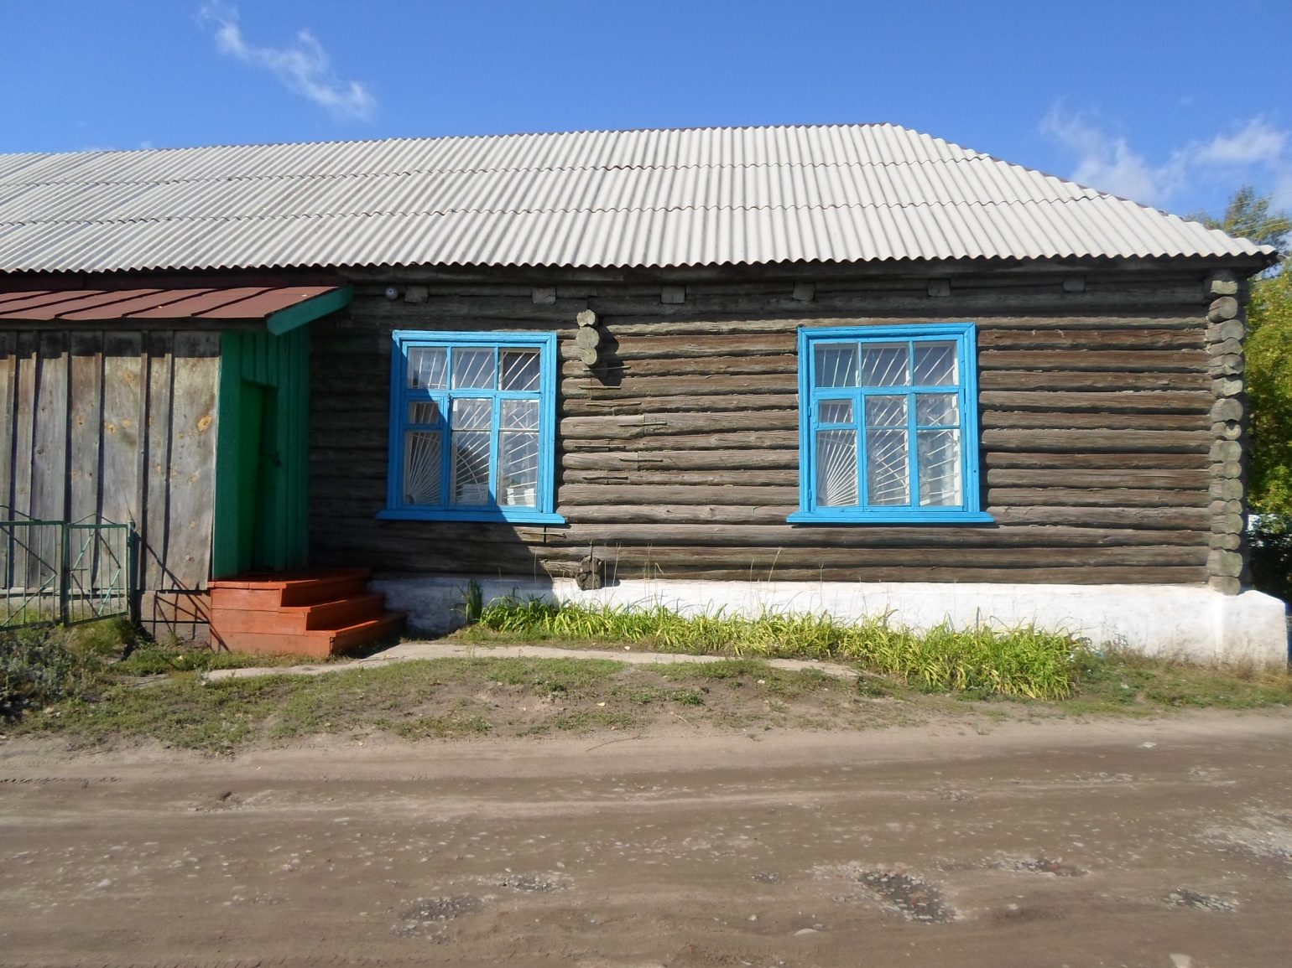
Н. Устьинская библиотека

Slide 5
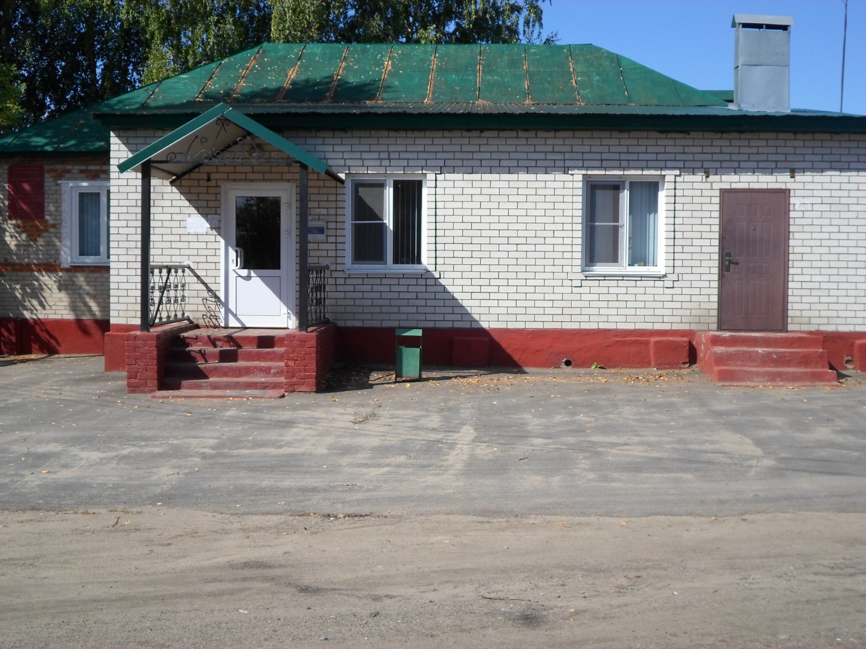
Устьинский сельсовет Моршанского района

Slide 6
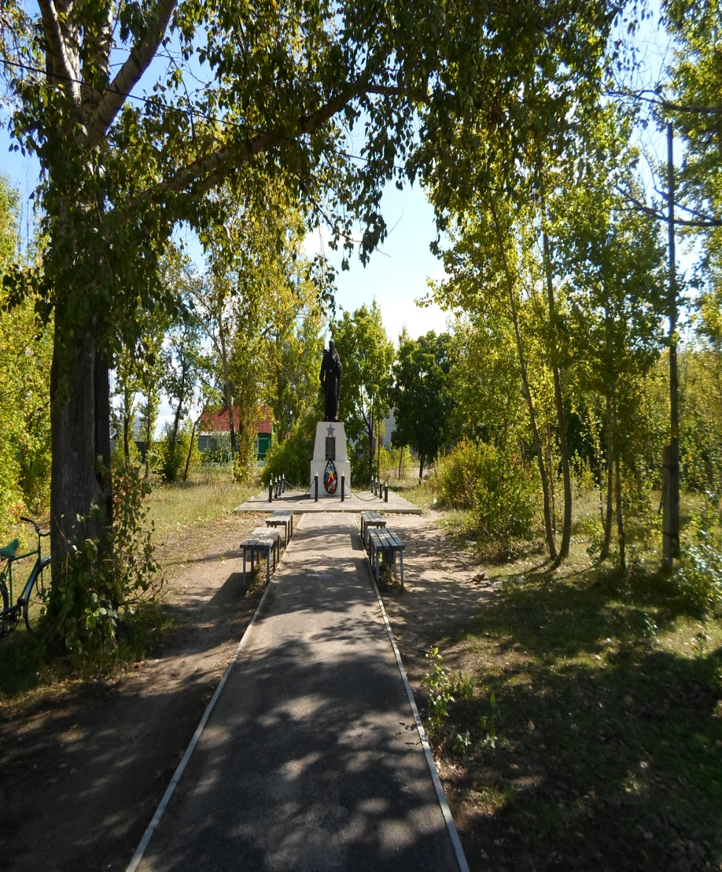
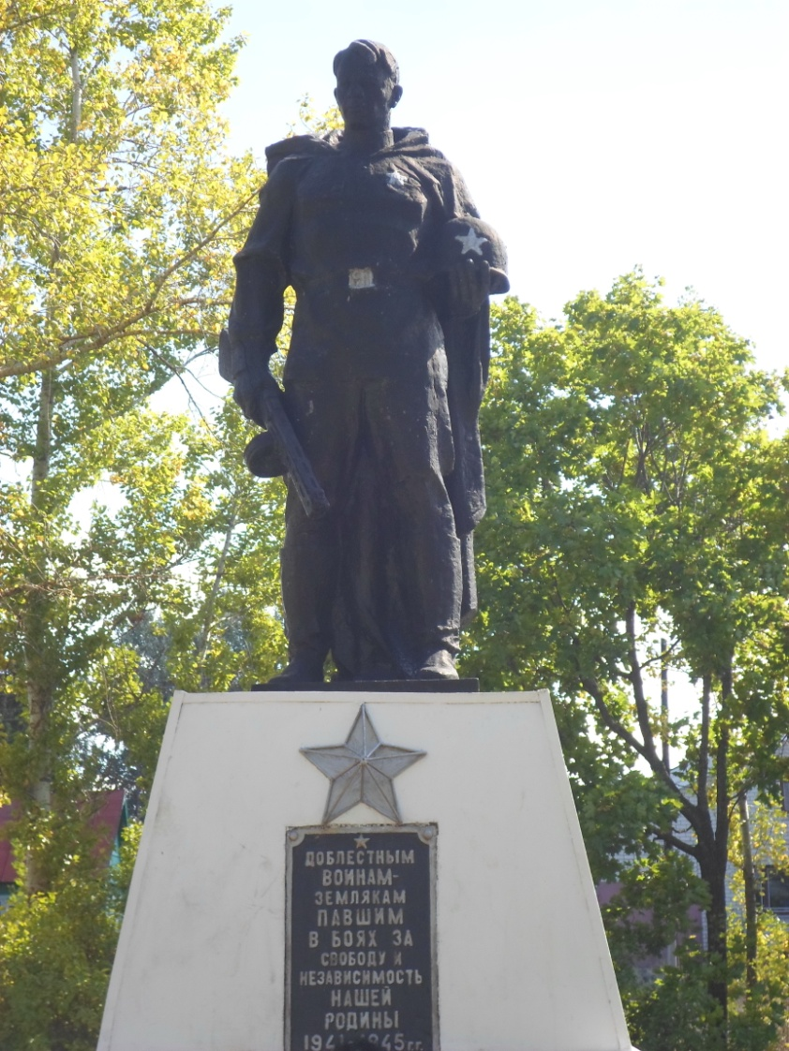
Памятник жителям села Устье, не вернувшимся с войны

Slide 7
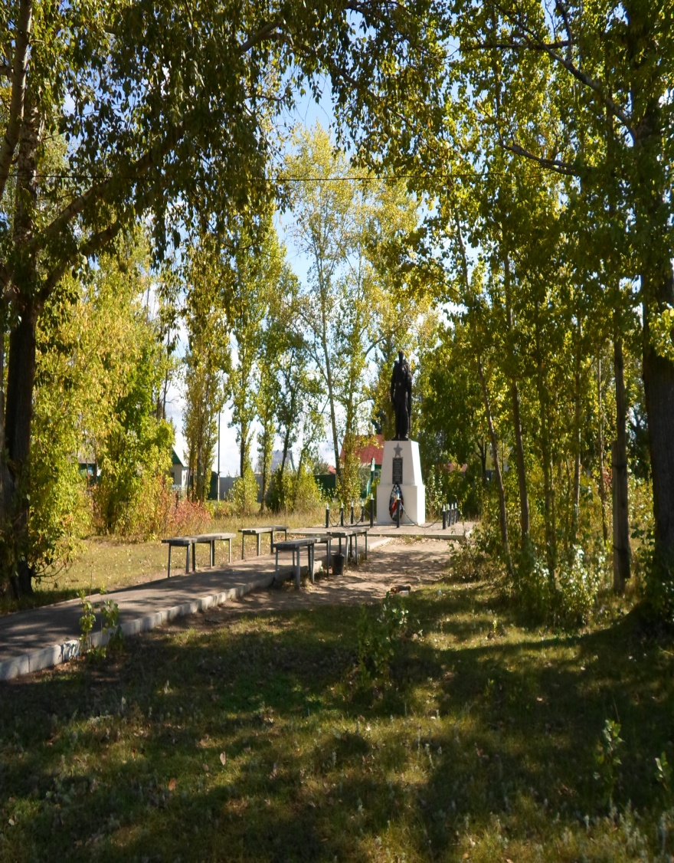
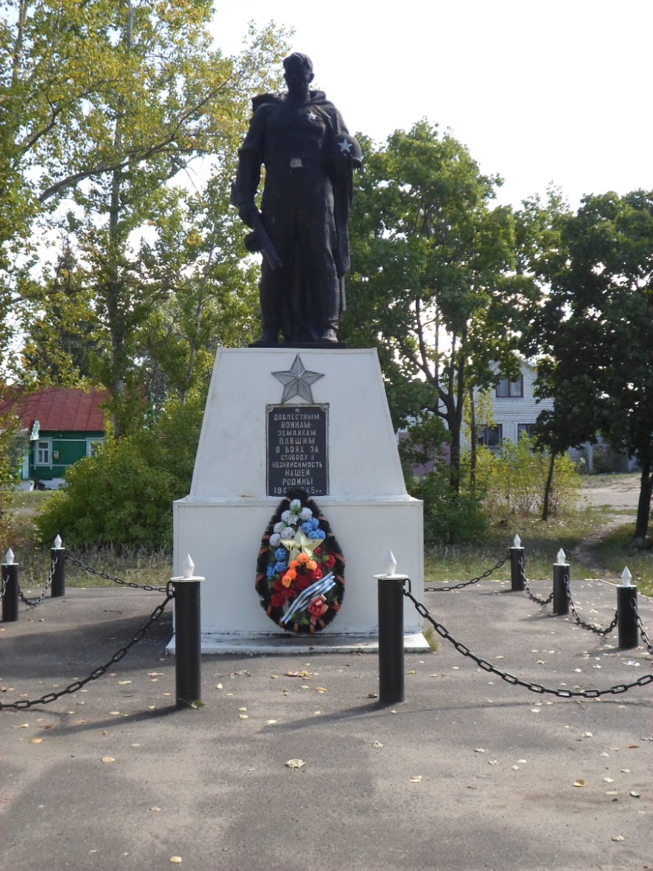
Парк, расположенный на селе Устье

Slide 8
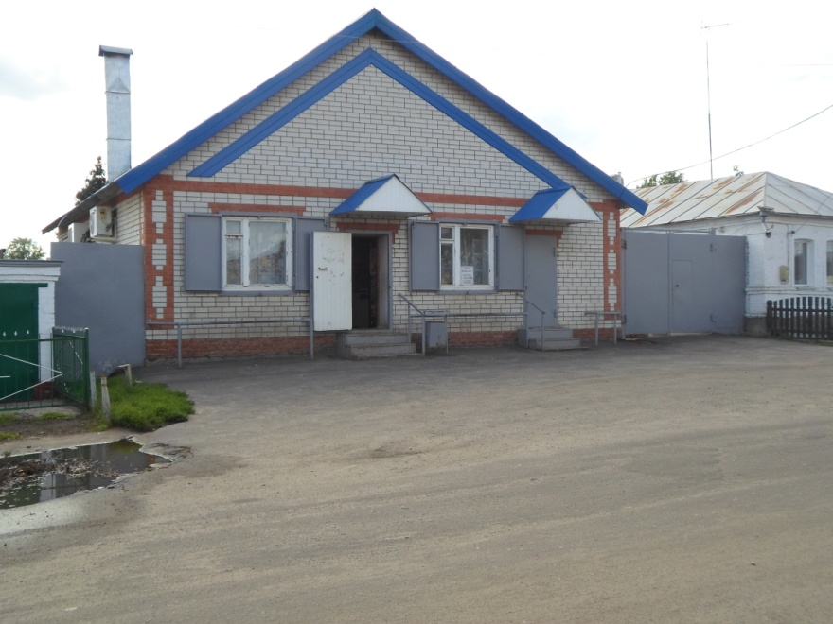
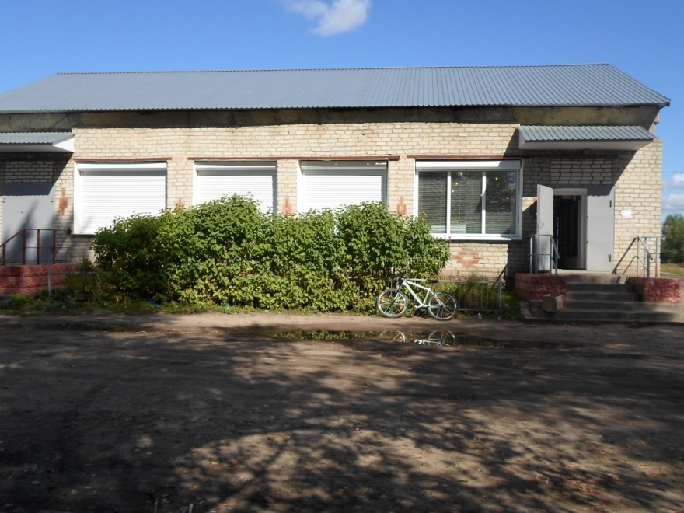
На селе Нижнее Устье расположены 2 продовольственных магазина

Slide 9
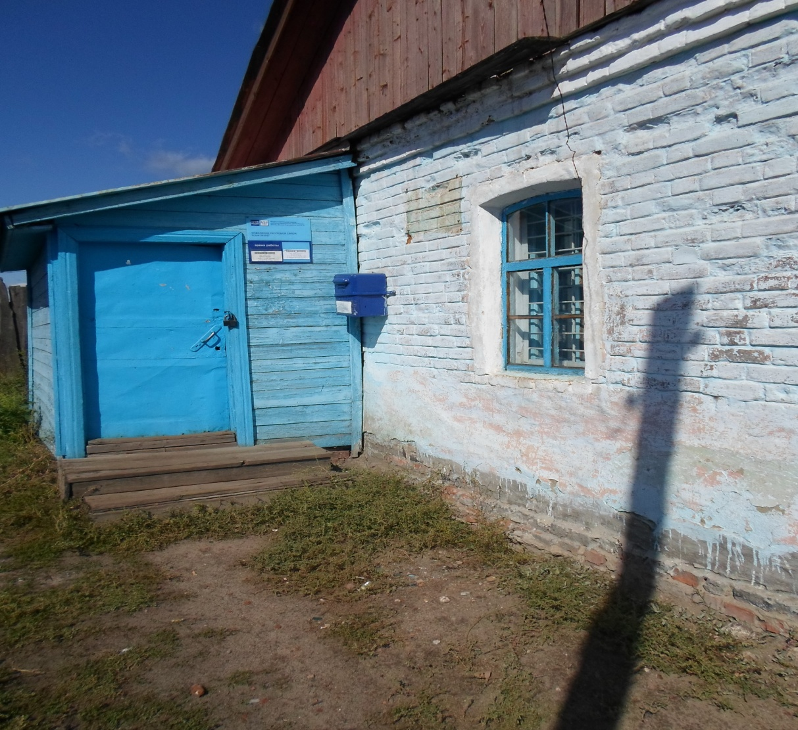
Отделение связи

Slide 10
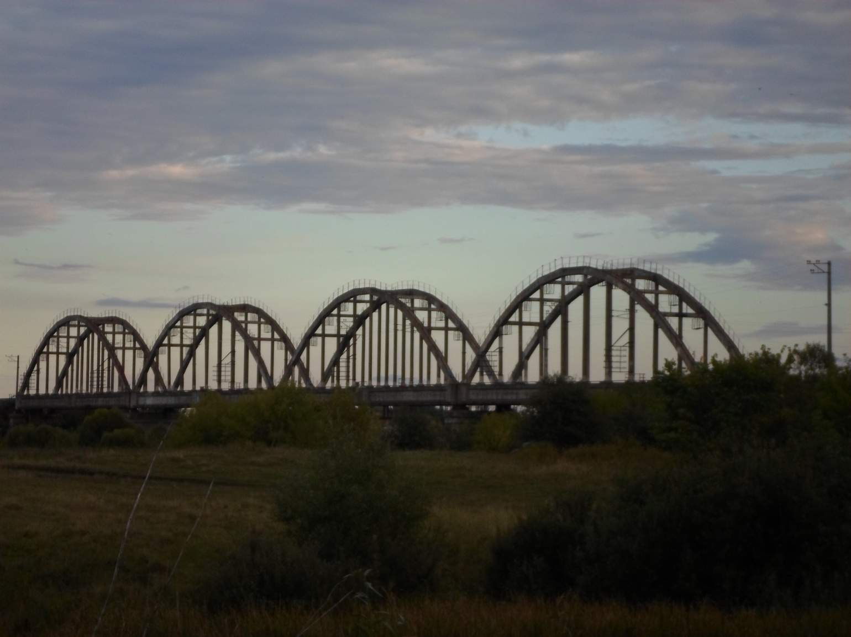
Мост соединяет два береги реки Цна

Slide 11
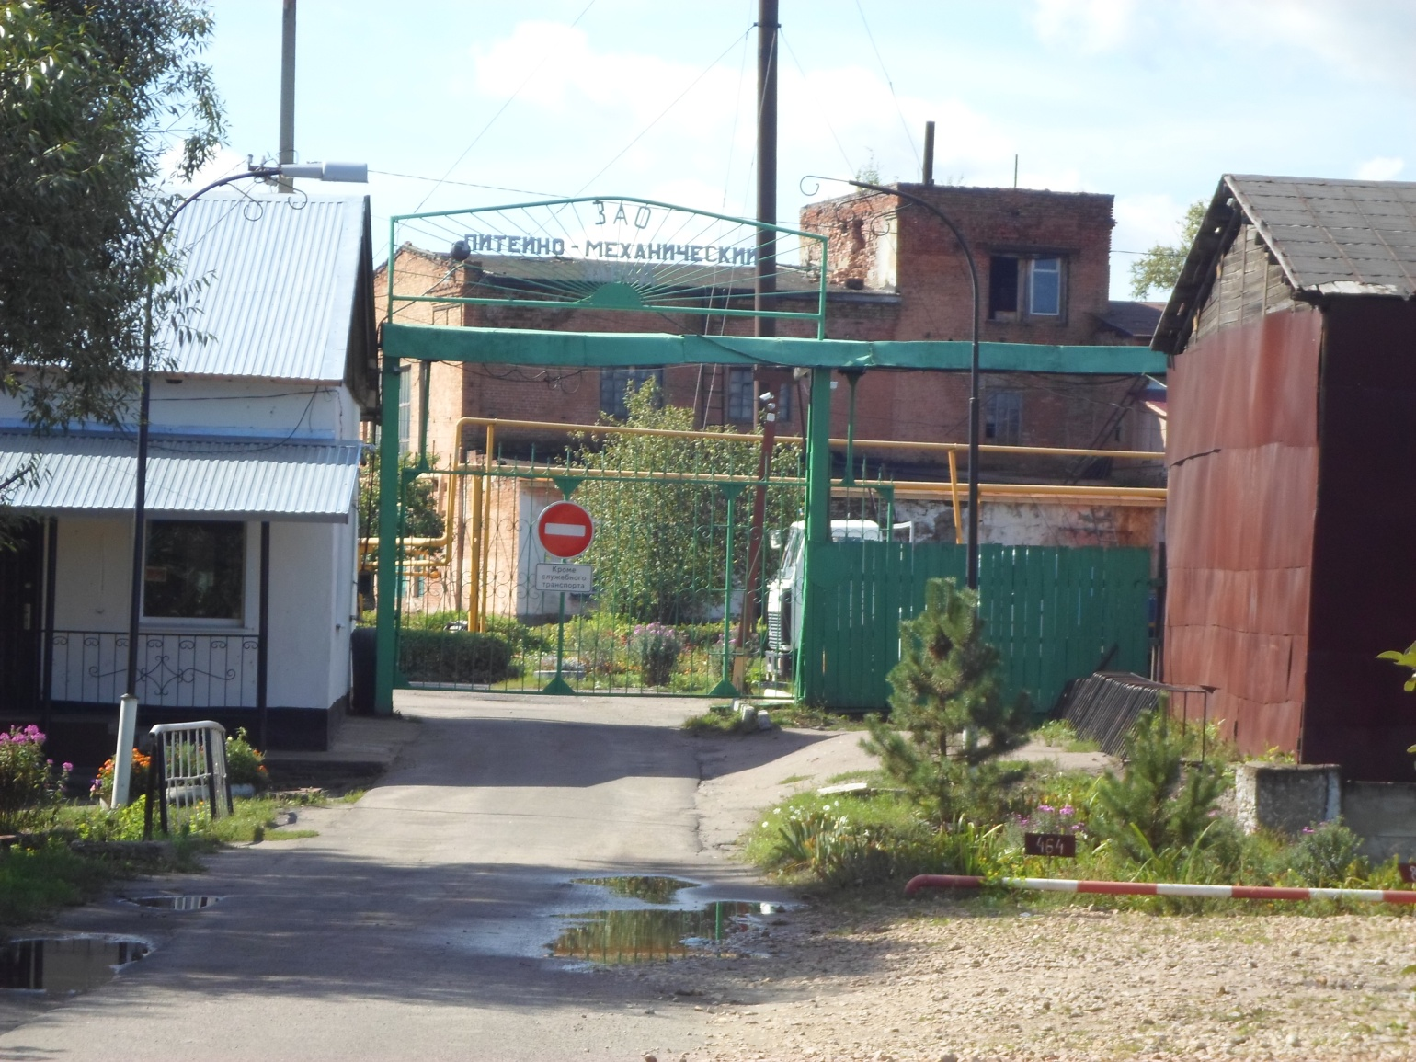
На территории села Устье действует Коршуновский литейно-механический завод

Slide 12
Спасибо за внимание!

